Slide 1
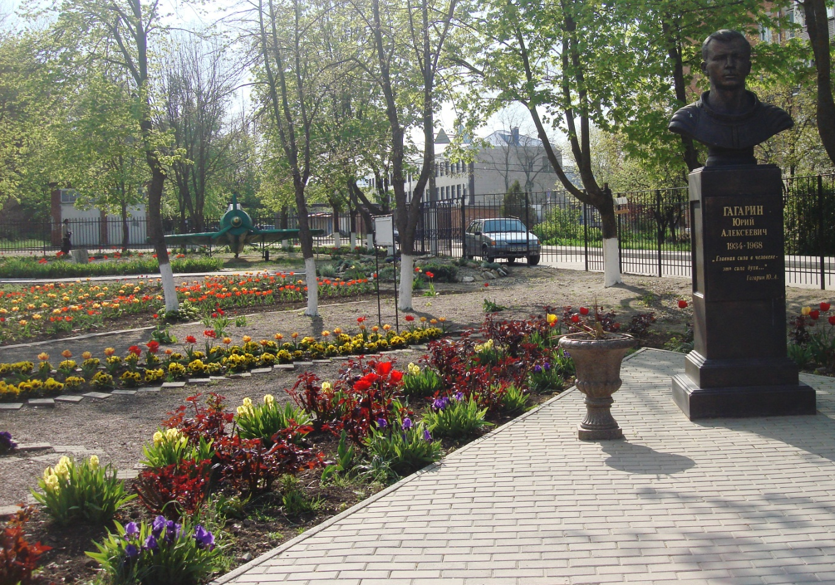
Социальный проект
«МОЙ ШКОЛЬНЫЙ ДВОР»
Автор: учитель истории МБОУ гимназии№14 им. Ю. А. Гагарина
г. Ейска МО Ейский район
А.П. Кравцова

Slide 2
Цель и задачи проекта:
проанализировать проблему по благоустройству гимназии;
предложить пути решения этой проблемы;
изыскать возможности для благоустройства школьного двора;
привлечь внимание органов местного самоуправления, депутатов, общественности, молодежи, родителей , предпринимателей к данной проблеме;
составить смету расходов реализации проекта;
Принять участие в краевом конкурсе «Самая красивая школа».

Slide 3
Методы и приёмы:
сравнительный анализ проведенного соцопроса за 3 года;
методы экономических расчетов с целью определения стоимости проекта и его реализации;
исследование территории гимназии.
Актуальность проекта :
тема данного проекта является социально значимой не только для учащихся гимназии, но и для жителей микрорайона, т.к. работа по благоустройству изменит имидж ОУ, сделает ее более привлекательной и конкурентоспособной, даст возможность молодежи реально осуществить свои конструктивные идеи и проекты.

Slide 4
Механизм реализации проекта:
Прежде чем остановиться на проблеме благоустройства гимназии, были проведены ряд встреч с родителями, общественностью, учителями, учащимися. Решение проблемы велось по трем направлениям :
проведен социологический опрос учащихся разных возрастных групп по поводу отношения к проблеме благоустройства гимназии;
выявлено отношение администрации гимназии к данной проблеме;
произведен поиск путей и средств для реализации проекта.

Slide 5
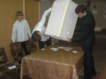
В социологическом опросе приняли участие 661 человек.
Из них:
30 – учителей;
410 – учеников;
221 – жителей
микрорайона.

Slide 6
Результаты социальных опросов за 2014 и 2015 годы

Slide 7
Были проведены конкурсы проектов среди учащихся:
«Школьный двор»
Проект проводился в 2014 г. Главной его задачей являлось привлечение внимания общественности к проблеме благоустройства школьного двора ,озеленения и благоустройства школьной территории.

Slide 8
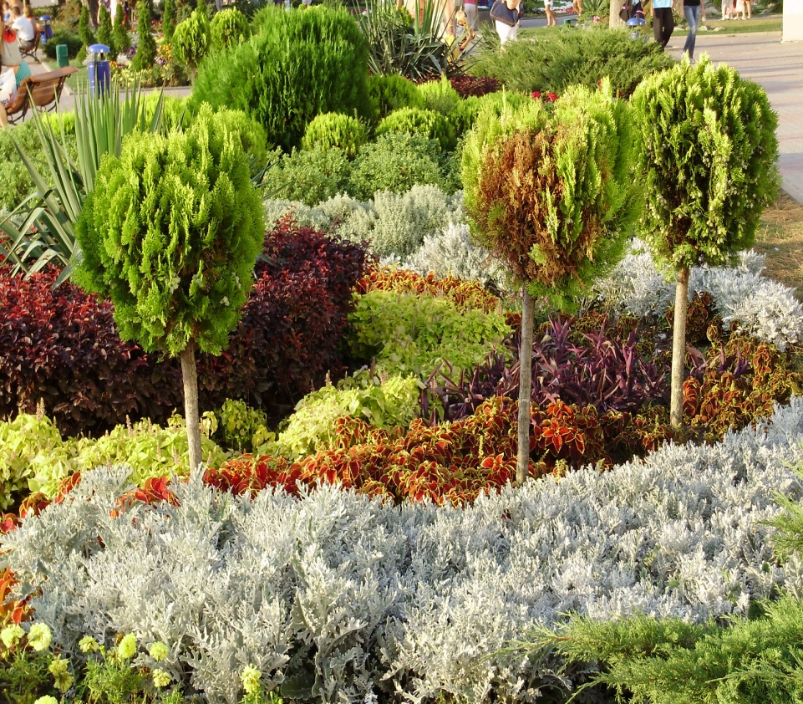
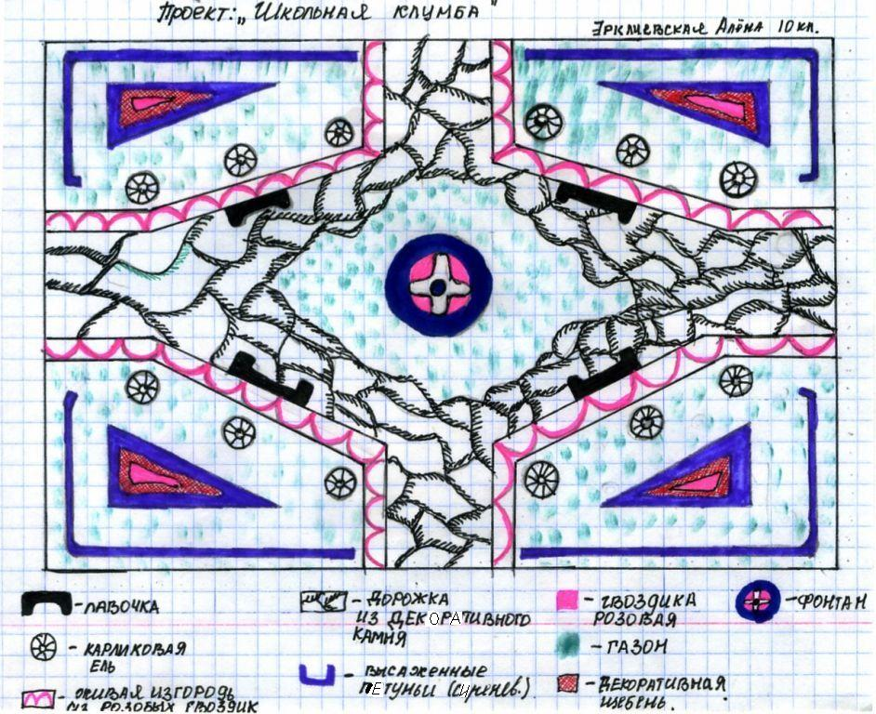
Проект «Школьная клумба-мечта»
Сочетание ярких красок, нежных запахов растений, цветущих всё лето, выращенных собственными руками способствует воспитанию эстетического вкуса у ребят.

Slide 9
Проведенные акции в школе в 2015 году, направленные на реализацию проекта
Субботники
«Школьный сад» АКЦИИ
«Этногрядка»
«Чистый двор»
Акция«Сирень-45-го»

Slide 10
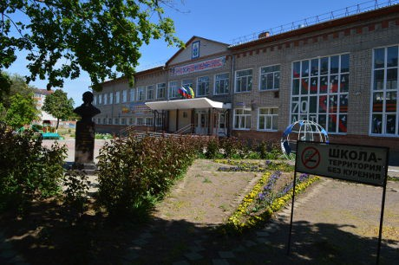
Что мы сделали
Приобретено и
высажено 200 кустов виол, 50 кустов роз,
Распланировано 5 тон мраморной крошки.
Сделана на заказ архитектурная форма «земной шар»
На здание установлен баннер, герб гимназии

Slide 11
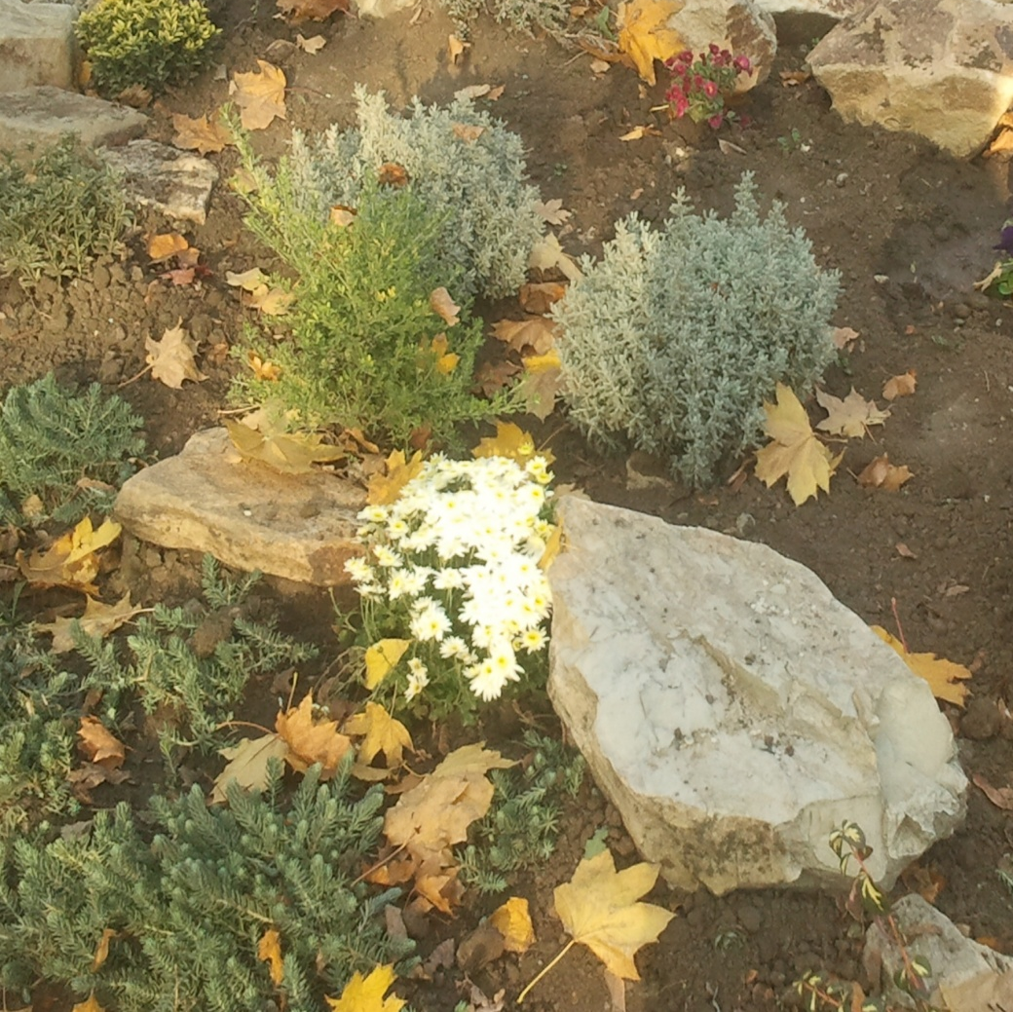
Из природного камня обустроили клумбы и высадили хризантемы, санталины.

Slide 12
Высажены гиацинты, тюльпаны, нарциссы

Slide 14
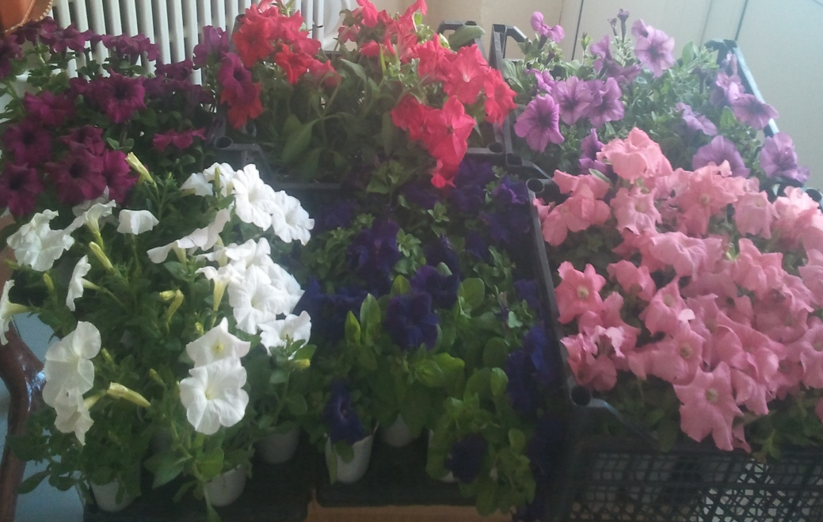
Приобрели рассаду 400 кустов виол

Slide 15
Кроме того:
Приобретены и высажены:
Розы-180 кустов по 70 рублей (12 600)
Тюльпаны – 540 штук по 10 рублей(5 400)
Гиацинты – 100 штук по 14 рублей (1 400)
Крокусы – 100 штук по 7 рублей (700)
Хризантемы – 10 кустов по 100 руб (1000)
Ель голубая за 6 500 рублей
Фикусы клоновидные и кашпо для них на
11 000 рублей
ИТОГО: 36 900

Slide 16
Все растения многолетние, элитных сортов, приобретались в питомниках. Там же - средства по уходу за растениями, удобрения на сумму 3000

Slide 17
Работа на пришкольном участке :
Приобретены и высажены в открытый грунт более 700 кустов рассады петуньи, 300 бархатцев на общую сумму 17000 рублей, 25 кустов хосты, туя, клематисы- 2 000 рублей
С помощью родителей приведены в готовность клумбы для однолетников, пересажены многолетники СПАСИБО !!!!!!!
Приобретены и высажены в розарий 40 кустов роз по 80 рублей (3 200 руб.)
20 кашпо, дуги для вертикального озеленения (12 800 руб.)
ИТОГО: 35 000 тыс. рублей

Slide 18
Заказали металлические арки, в которых разместили кашпо с цветами

Slide 19
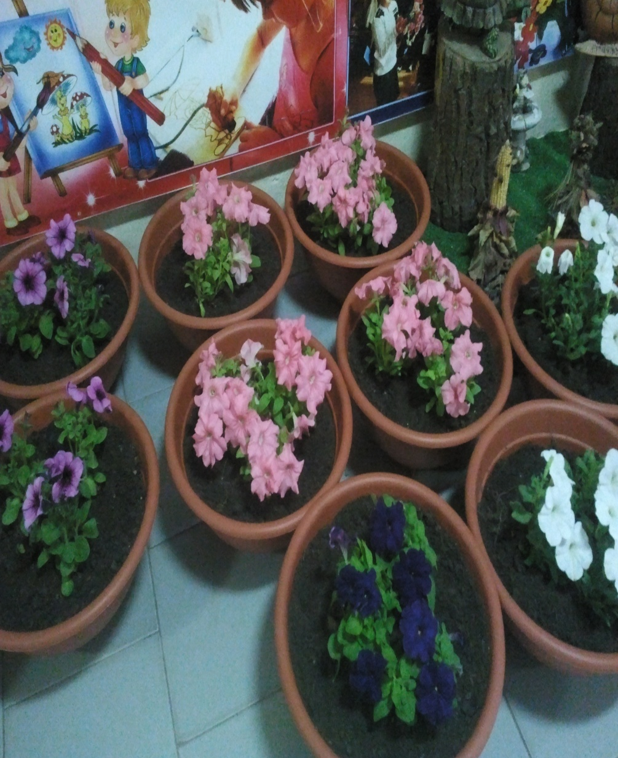

Slide 20
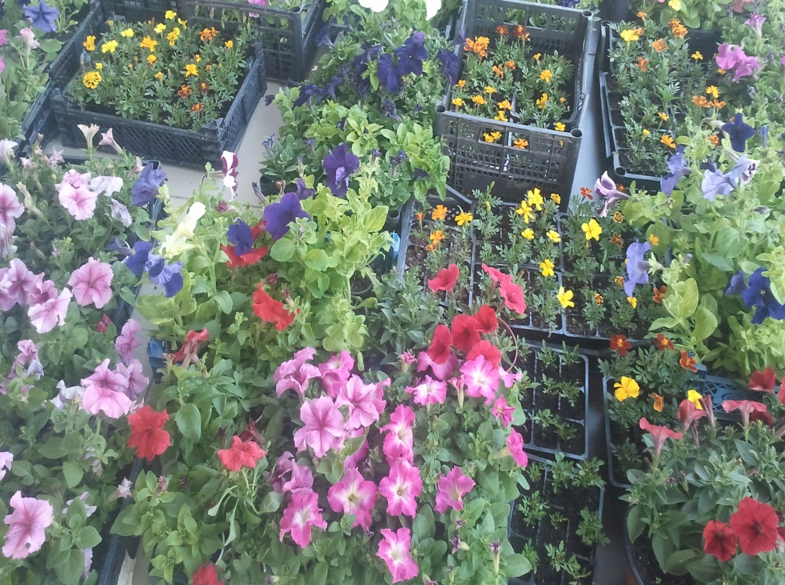

Slide 21
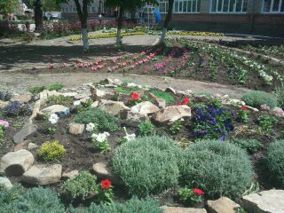
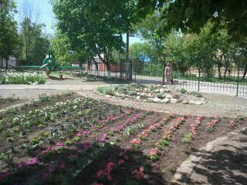
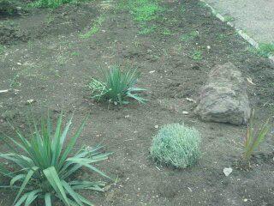
Получились чудо грядки

Slide 22
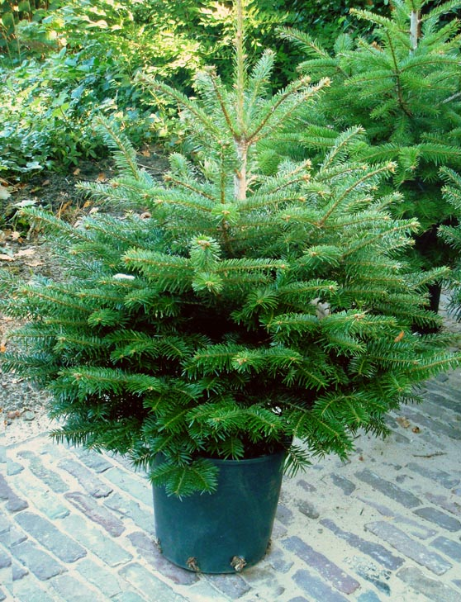
Высадили ели, купили лавочки, детский городок, беседку

Slide 23
Этногрядка

Slide 24
Подарок шефов -макет самолета.

Slide 25
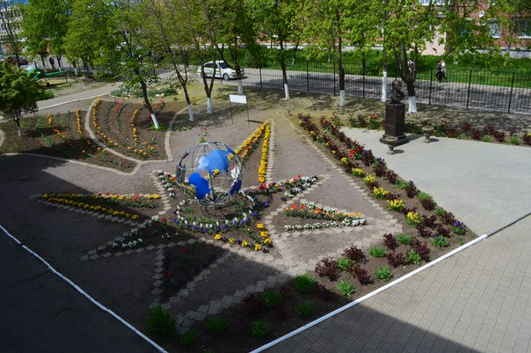
Итог конкурса «Самая красивая школа»

Slide 26
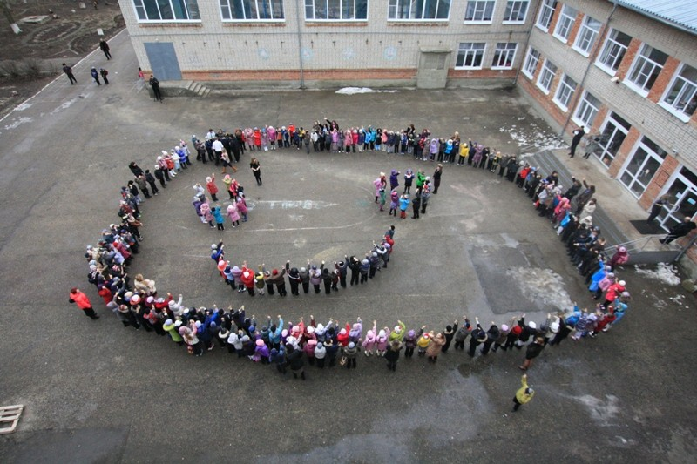
СПАСИБО ОГРОМНОЕ ВСЕМ:
Кто помогает финансово;
Кто работает физически;
Кто одобряет и поддерживает нас.

